Slide 1
KHÓA HỌC FRONT-END Bài 36: Bài tập Redux + React Router

Slide 2
Nội dung
01
Bài tập Redux + React Router
02
Giao bài project mini 5

Slide 3
01. Bài tập Redux + React Router
Ví dụ: Làm trang danh sách sản phẩm và trang giỏ hàng (để add sản phẩm vào giỏ hàng và lưu vào redux).
Hiển thị danh sách sản phẩm.
Hiển thị giỏ hàng, tính toán để ra được tổng tiền đơn hàng.
Icon giỏ hàng thêm tag số lượng sp trong giỏ (dùng reduce() trong js để tính tổng).
Khi click vào nút thêm vào giỏ hàng thì sẽ add sản phẩm vào trong redux, nếu sản phẩm đã thêm rồi thì tăng lên thêm.

Slide 4
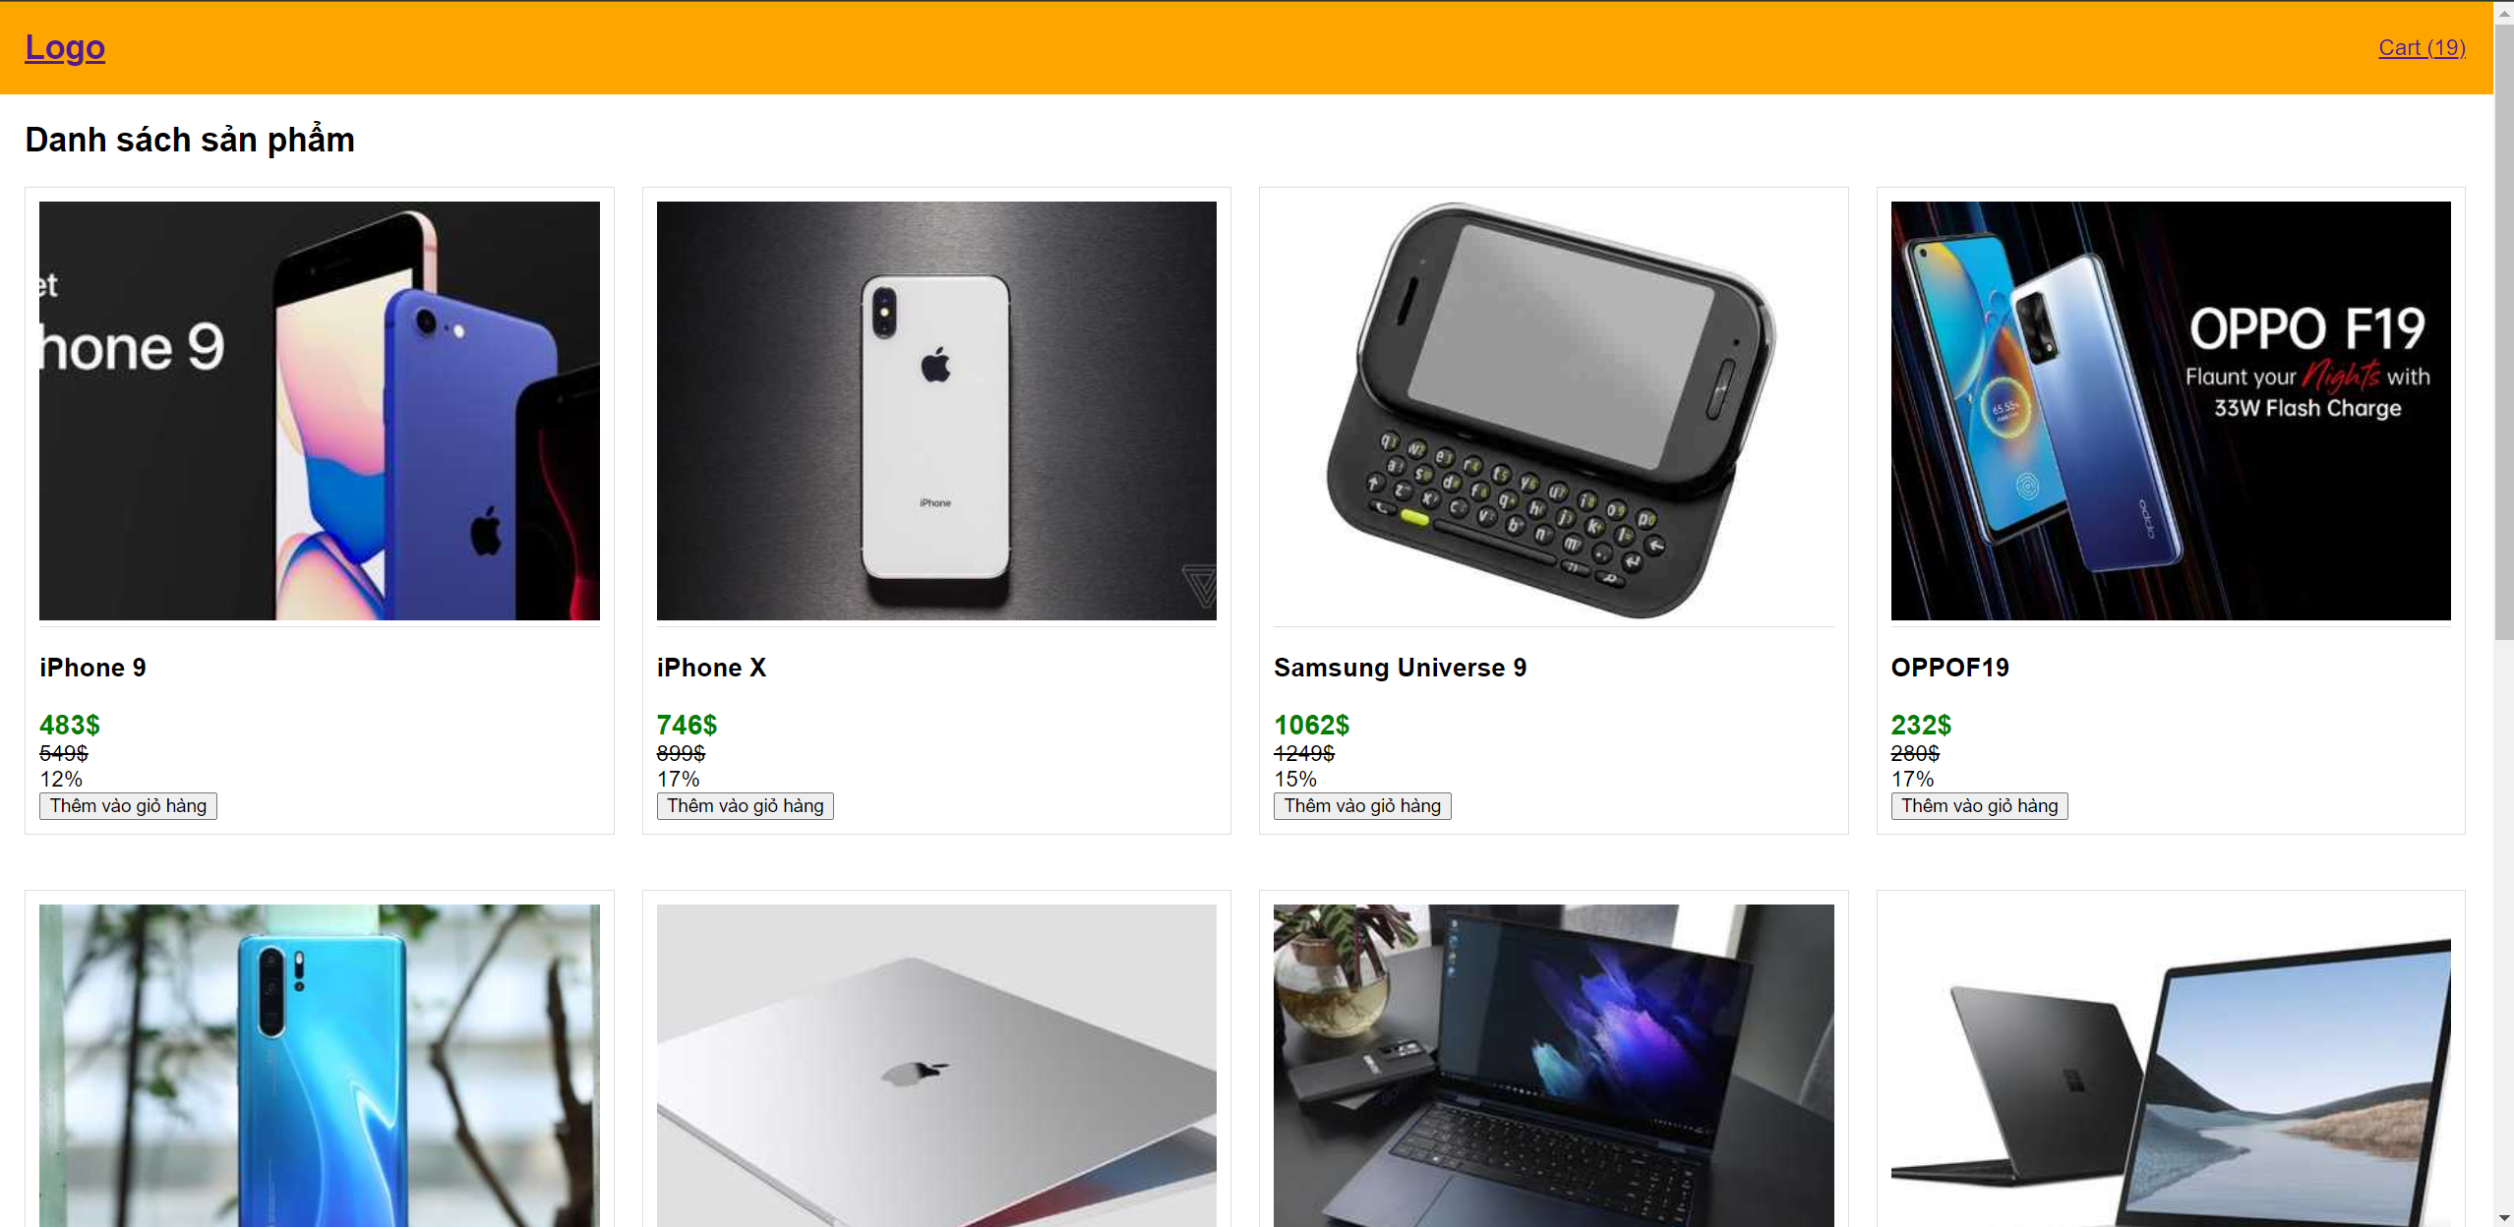
01. Bài tập Redux + React Router
Trang danh sách sản phẩm:

Slide 5
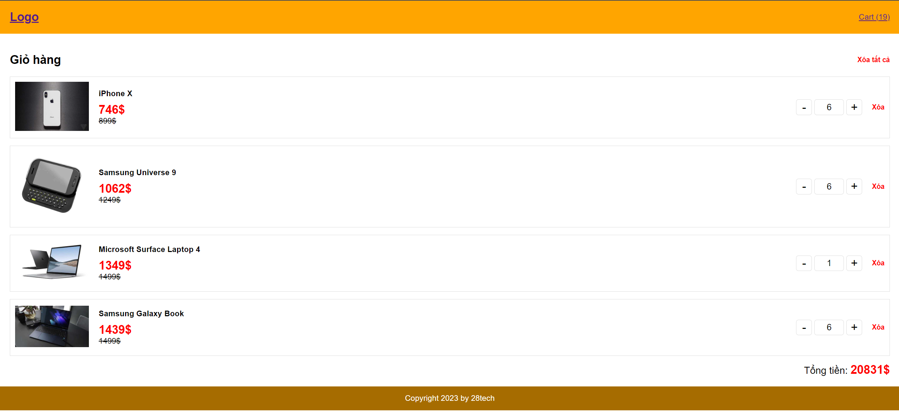
01. Bài tập Redux + React Router
Trang giỏ hàng:

Slide 6
02. Giao bài project mini 5
Đề bài: Làm trang web kiểm tra trắc nghiệm.
Api:
Danh sách user:
id: Id của user.
fullName: Họ tên của user.
email: Email của user.
password: Mật khẩu của user.
token: Để mỗi lần đăng nhập sẽ lưu token vào cookie, để load lại trang không phải đăng nhập lại.
Danh sách chủ đề:
id: Id chủ đề.
name: Tên chủ đề.

Slide 7
02. Giao bài project mini 5
Đề bài: Làm trang web kiểm tra trắc nghiệm.
Api:
Danh sách câu hỏi:
id: Id câu hỏi.
topicId: Id của chủ đề, để biết câu hỏi này thuộc chủ đề nào.
question: Nội dung chi tiết cho câu hỏi.
answers: Danh sách các câu trả lời cho câu hỏi đó.
correctAnswer: Câu trả lời đúng (Dạng number - là index của mảng answers).
Danh sách câu trả lời:
id: Id của câu trả lời.
userId: Id của user đã làm bài này.
topicId: Id của chủ đề.
answers: Danh sách câu trả lời.
questionId: Id câu hỏi (Để truy vấn lại thông tin câu hỏi).
answer: Câu trả lời mà user đã chọn (Dạng number).

Slide 8
02. Giao bài project mini 5
Đề bài: Làm trang web kiểm tra trắc nghiệm.
Giao diện người dùng:
Tính năng đăng nhập, đăng ký. (Đăng nhập xong lưu vào cookie một token).
Trang danh sách chủ đề luyện tập: HTML, CSS, JS, ReactJS,...
Trang làm bài trắc nghiệm theo từng chủ đề, sau khi luyện tập xong sẽ hiển thị kết quả và số câu trả lời đúng, sai, % đúng. Có thêm nút cho luyện tập lại chủ đề đó.
Trang danh sách những bài đã luyện tập.
Trang chi tiết xem lại kết quả luyện tập của từng chủ đề.

